Slide 1
Probabilidade
Luiz Fernando de Andrade Gadêlha – luizfernandodag@gmail.com

Slide 2
Conceito
"Probabilidade é um ramo da Matemática em que as chances de ocorrência de experimentos são calculadas."Veja mais sobre "Probabilidade"
Luiz Fernando de Andrade Gadêlha – luizfernandodag@gmail.com

Slide 3
Experimento Aleatório
"É qualquer experiência cujo resultado não seja conhecido. Por exemplo: ao jogar uma moeda e observar a face superior, é impossível saber qual das faces da moeda ficará voltada para cima, exceto no caso em que a moeda seja viciada (modificada para ter um resultado mais frequentemente).Suponha que uma sacola de supermercado contenha maçãs verdes e vermelhas. Retirar uma maçã de dentro da sacola sem olhar também é um experimento aleatório."Veja mais sobre "Probabilidade" em: https://brasilescola.uol.com.br/matematica/probabilidade.htm
Luiz Fernando de Andrade Gadêlha – luizfernandodag@gmail.com

Slide 4
Ponto amostral
"Um ponto amostral é qualquer resultado possível em um experimento aleatório. Por exemplo: no lançamento de um dado, o resultado (o número que aparece na face superior) pode ser 1, 2, 3, 4, 5 ou 6. Então, cada um desses números é um ponto amostral desse experimento."Veja mais sobre "Probabilidade" em: https://brasilescola.uol.com.br/matematica/probabilidade.htm
Luiz Fernando de Andrade Gadêlha – luizfernandodag@gmail.com

Slide 5

Espaço Amostral
"O espaço amostral é o conjunto formado por todos os pontos amostrais de um experimento aleatório, ou seja, por todos os seus resultados possíveis. Dessa maneira, o resultado de um experimento aleatório, mesmo que não seja previsível, sempre pode ser encontrado dentro do espaço amostral referente a ele.Como os espaços amostrais são conjuntos de resultados possíveis, utilizamos as representações de conjuntos para esses espaços. Por exemplo: O espaço amostral referente ao experimento “lançamento de um dado” é o conjunto Ω, tal que:"Veja mais sobre "Probabilidade" em: https://brasilescola.uol.com.br/matematica/probabilidade.htm
Luiz Fernando de Andrade Gadêlha – luizfernandodag@gmail.com

Slide 6
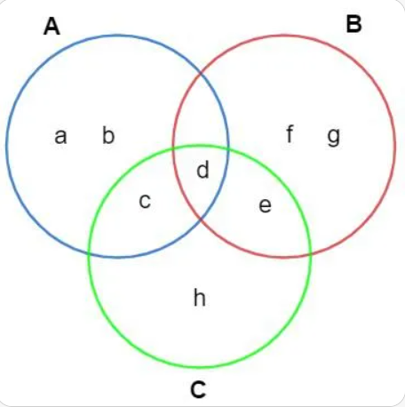
Diagrama de venn
Diagrama de Venn é uma maneira de apresentar graficamente um conjunto. Nele construímos uma linha fechada, e no seu interior inserimos os elementos do conjunto.
Luiz Fernando de Andrade Gadêlha – luizfernandodag@gmail.com

Slide 7
Questões nível fácil
Questões nível fácil
Ao jogar um dado, qual a probabilidade de obtermos um número ímpar voltado para cima?
Questão 2
Se lançarmos dois dados ao mesmo tempo, qual a probabilidade de dois números iguais ficarem voltados para cima?
Luiz Fernando de Andrade Gadêlha – luizfernandodag@gmail.com

Slide 8
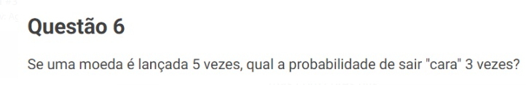
Exercício 1

Slide 9
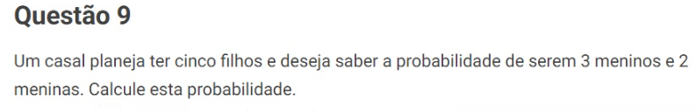
Exercício 2

Slide 10
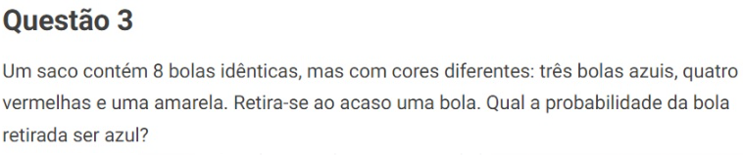
Exercício 3

